Slide 1
Ekim Ayı İhracat Verileri
Basın Toplantısı
Kırklareli – 1 Kasım 2014

Slide 2
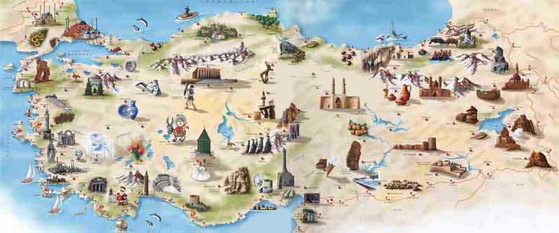
TÜRKİYE İHRACAT MARATONUMUZ DEVAM EDİYOR..
BUGÜNE KADAR 61 FARKLI İLİMİZDE* ve 15 FARKLI İLÇEMİZDE
TOPLAM 118 BASIN TOPLANTISI DÜZENLEDİK
İhracat Basın Açıklaması için Talepte Bulunan İl ve İlçeler
Giresun, Kayseri, Adana, Akçakoca-Düzce,
Sinop, Yozgat, Konya, Ankara, Aydın, Burdur
* Not: Bazı illerimizde birden fazla sayıda basın toplantısı gerçekleştirilmiştir.

Slide 3
2014 EKİM AYI
İHRACAT RAKAMLARI (’000 $)
 | EKİM
SEKTÖRLER | 2013 | 2014 | Değ. (%) | Pay (14)(%)
I. TARIM | 1.821.905 | 2.013.939 | 10,5 | 16,0
A. BİTKİSEL ÜRÜNLER | 1.285.622 | 1.481.005 | 15,2 | 11,8
B. HAYVANSAL ÜRÜNLER | 172.494 | 181.394 | 5,2 | 1,4
C. AĞAÇ VE ORMAN ÜRÜNLERİ | 363.789 | 351.541 | -3,4 | 2,8
II. SANAYİ | 9.606.256 | 10.236.584 | 6,6 | 81,3
A. TARIMA DAYALI İŞLENMİŞ ÜRÜNLER | 1.063.295 | 1.110.969 | 4,5 | 8,8
B. KİMYEVİ MADDELER VE MAM. | 1.394.133 | 1.508.600 | 8,2 | 12,0
C. SANAYİ MAMULLERİ | 7.148.828 | 7.617.015 | 6,5 | 60,5
III. MADENCİLİK | 384.744 | 348.182 | -9,5 | 2,8
T O P L A M | 11.812.904 | 12.598.705 | 6,7 | 100,0

Slide 4
2014 EKİM AYI
ANA SEKTÖRLERİN KIRILIMLARI

Slide 5
2014 OCAK-EKİM DÖNEMİ
İHRACAT RAKAMLARI (‘000 $)
 | OCAK – EKİM
SEKTÖRLER | 2013 | 2014 | Değ. (%) | Pay (14)(%)
I. TARIM | 16.889.368 | 17.998.276 | 6,6 | 13,7
A. BİTKİSEL ÜRÜNLER | 11.714.006 | 12.391.325 | 5,8 | 9,4
B. HAYVANSAL ÜRÜNLER | 1.609.603 | 1.874.781 | 16,5 | 1,4
C. AĞAÇ VE ORMAN ÜRÜNLERİ | 3.565.760 | 3.732.170 | 4,7 | 2,8
II. SANAYİ | 97.579.606 | 103.522.643 | 6,1 | 78,9
A. TARIMA DAYALI İŞLENMİŞ ÜRÜNLER | 10.220.526 | 10.940.078 | 7,0 | 8,3
B. KİMYEVİ MADDELER VE MAM. | 14.266.090 | 14.904.124 | 4,5 | 11,4
C. SANAYİ MAMULLERİ | 73.092.989 | 77.678.441 | 6,3 | 59,2
III. MADENCİLİK | 4.174.997 | 3.893.638 | -6,7 | 3,0
T O P L A M (TİM) | 118.643.971 | 125.414.558 | 5,7 | 95,6
İhracatçı Birlikleri Kaydından Muaf İhracat* | 5.541.781 | 5.726.233 | 3,3 | 4,4
T O P L A M (TÜİK+TİM)* | 124.185.752 | 131.140.791 | 5,6 | 100,0
* Ocak-Eylül dönemi için TUİK, Ekim ayı için sadece TİM mal ihracatı verileri kullanılmıştır.

Slide 6
SON 12 AYLIK DÖNEMDE
İHRACAT RAKAMLARI (‘000 $)
 | SON 12 AYLIK
SEKTÖRLER | 2012/2013 | 2013/2014 | Değ. (%) | Pay (14)(%)
I. TARIM | 20.698.259 | 22.450.002 | 8,5 | 14,2
A. BİTKİSEL ÜRÜNLER | 14.460.527 | 15.573.722 | 7,7 | 9,8
B. HAYVANSAL ÜRÜNLER | 1.947.936 | 2.253.332 | 15,7 | 1,4
C. AĞAÇ VE ORMAN ÜRÜNLERİ | 4.289.795 | 4.622.948 | 7,8 | 2,9
II. SANAYİ | 117.461.553 | 124.961.972 | 6,4 | 78,8
A. TARIMA DAYALI İŞLENMİŞ ÜRÜNLER | 12.313.507 | 13.244.958 | 7,6 | 8,4
B. KİMYEVİ MADDELER VE MAM. | 17.247.918 | 18.069.196 | 4,8 | 11,4
C. SANAYİ MAMULLERİ | 87.900.128 | 93.647.818 | 6,5 | 59,1
III. MADENCİLİK | 4.999.673 | 4.753.494 | -4,9 | 3,0
T O P L A M (TİM) | 143.159.484 | 152.165.469 | 6,3 | 96,0
İhracatçı Birlikleri Kaydından Muaf İhracat* | 7.384.796 | 6.351.407 | -14,0 | 4,0
T O P L A M (TÜİK+TİM)* | 150.544.281 | 158.516.876 | 5,3 | 100,0
* Son 12 aylık dönemde 11 ay için TUİK, son ay için sadece TİM mal ihracatı verileri kullanılmıştır.

Slide 7
2014 – EKİM AYINDA EN FAZLA
İHRACAT YAPAN İLK 5 SEKTÖR (‘000 $)
SIRA | SEKTÖRLER | 2013 | 2014 | DEĞ (%) | PAY (%)
1 | Otomotiv Endüstrisi | 1.749.418 | 1.713.229 | -2,1 | 13,6
2 | Kimyevi Maddeler ve Mamulleri | 1.394.133 | 1.508.600 | 8,2 | 12,0
3 | Hazırgiyim ve Konfeksiyon | 1.334.106 | 1.503.680 | 12,7 | 11,9
4 | Elektrik-Elektronik,Mak.ve Bil. | 1.054.290 | 1.053.840 | 0,0 | 8,4
5 | Çelik | 1.044.197 | 1.052.746 | 0,8 | 8,4
 | T O P L A M (TİM) | 11.812.904 | 12.598.705 | 6,7 | 100,0

Slide 8
2014 – EKİM AYINDA EN FAZLA
İHRACAT YAPILAN İLK 10 ÜLKE (‘000 $)
 | ÜLKE | 2013 | 2014 | % Değ
1 | ALMANYA | 1.123.190 | 1.249.253 | 11,2
2 | İNGİLTERE | 783.493 | 833.760 | 6,4
3 | IRAK | 1.053.982 | 815.673 | -22,6
4 | İTALYA | 508.769 | 554.720 | 9,0
5 | ABD | 397.356 | 504.301 | 26,9
6 | RUSYA | 621.848 | 493.881 | -20,6
7 | FRANSA | 508.241 | 482.706 | -5,0
8 | İSPANYA | 382.898 | 395.572 | 3,3
9 | MISIR | 206.773 | 369.785 | 78,8
10 | İRAN | 210.067 | 361.442 | 72,1
 | GENEL TOPLAM | 11.812.904 | 12.598.705 | 6,7

Slide 9
2014 – EKİM AYINDA EN FAZLA
İHRACAT YAPILAN İLK 10 ÜLKE (%Değ)
6. Rusya
-%20
2. İngiltere %6
1. Almanya %11
5. ABD
%27
8. İspanya %3
7. Fransa
-%5
3. Irak
-%23
4. İtalya
%9
10.İran
%72
9 Mısır
%79

Slide 10
2014 – EKİM AYINDA EN FAZLA
İHRACAT YAPILAN İLK 5 ÜLKE GRUBU (‘000 $)
SIRA | ÜLKE GRUBU | 2013 | 2014 | DEĞ (%)
1 | AVRUPA BİRLİĞİ ÜLKELERİ | 5.203.813 | 5.630.168 | 8,2
2 | ORTA DOĞU ÜLKELERİ | 2.282.214 | 2.352.641 | 3,1
3 | BAĞIMSIZ DEVLETLER TOPLULUĞU | 1.604.715 | 1.475.810 | -8,0
4 | AFRİKA ÜLKELERİ | 941.611 | 1.066.931 | 13,3
5 | KUZEY AMERİKA SERBEST TİCARET | 491.334 | 644.412 | 31,2
 | T O P L A M (TİM) | 11.812.904 | 12.598.705 | 6,7

Slide 11
2014 – EKİM AYINDA
EN ÇOK İHRACAT YAPAN İLK 10 İL (‘000 $)
 | İL | 2013 | 2014 | % Değ
1 | İSTANBUL | 5.111.869 | 5.687.235 | 11,3
2 | KOCAELİ | 982.052 | 1.063.146 | 8,3
3 | BURSA | 1.010.243 | 987.788 | -2,2
4 | İZMİR | 730.789 | 710.080 | -2,8
5 | ANKARA | 579.081 | 592.935 | 2,4
6 | GAZİANTEP | 534.586 | 569.742 | 6,6
7 | MANİSA | 399.712 | 436.226 | 9,1
8 | DENİZLİ | 238.688 | 275.771 | 15,5
9 | SAKARYA | 221.552 | 184.836 | -16,6
10 | MERSİN | 148.113 | 164.149 | 10,8
32 | KIRKLARELİ | 14.606 | 26.167 | 79,2
 | GENEL TOPLAM | 11.812.904 | 12.598.705 | 6,7

Slide 12
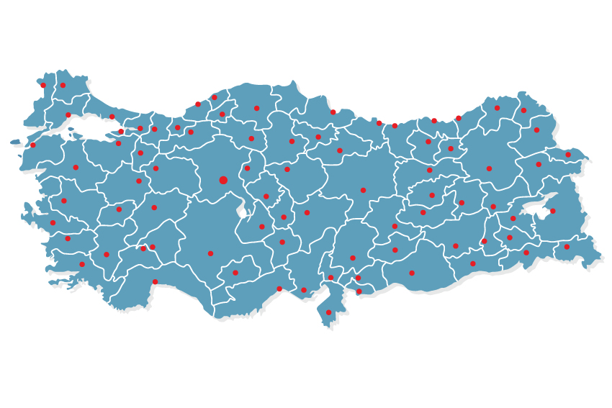
2014 – EKİM AYINDA EN FAZLA
İHRACAT YAPILAN İLK 10 İL (%Değ)
32. Kırklareli %79
2. Kocaeli
%8
1. İstanbul
%11
9. Sakarya
-%17
3. Bursa
- %2
5. Ankara
%2
7. Manisa %9
4. İzmir
-%3
8. Denizli
-%16
10. Mersin
%11
6. Gaziantep
%7

Slide 13
1 Kasım 2014 – Kırklareli || TİM Ekim Ayı İhracat Verileri
Basın Toplantısı
Teşekkürler.
www.tim.org.tr | www.timtv.com.tr
twitter.com/turkihracat
facebook.com/IhracatcilarMeclisi

